Slide 1

TRƯỜNG TIỂU HỌC ÁI MỘ A
GIÁO ÁN ĐIỆN TỬ
Giáo dục An toàn giao thông– LỚP 2
TUẦN 4
Bài: Đi bộ và qua đường an toàn

Slide 2
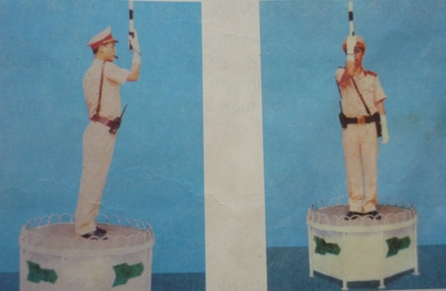
An toàn giao thông
Ôn bài cũ:

Slide 3
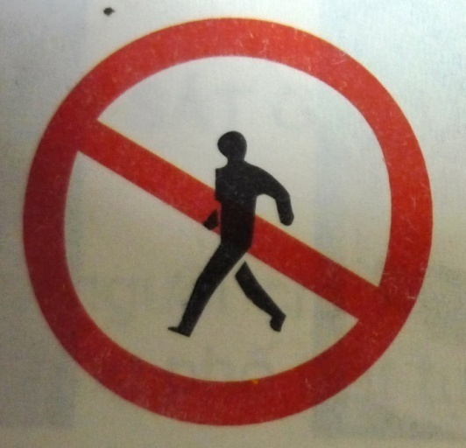
An toàn giao thông
Ôn bài cũ:

Slide 4
An toàn giao thông
Bài 4: Đi bộ và qua đường an toàn
Hoạt động 1:
Quan sát tranh và nêu hành vi Đúng –Sai:
Câu hỏi thảo luận:
-Nêu nội dung tranh
-Nêu hành vi đúng sai trong mỗi tranh để đảm bảo an toàn khi đi bộ trên đường.

Slide 5
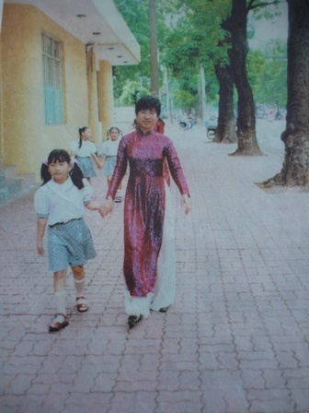
An toàn giao thông
Bài 4: Đi bộ và qua đường an toàn
Hoạt động 1
Quan sát tranh và nêu hành vi Đúng –Sai:

Slide 6
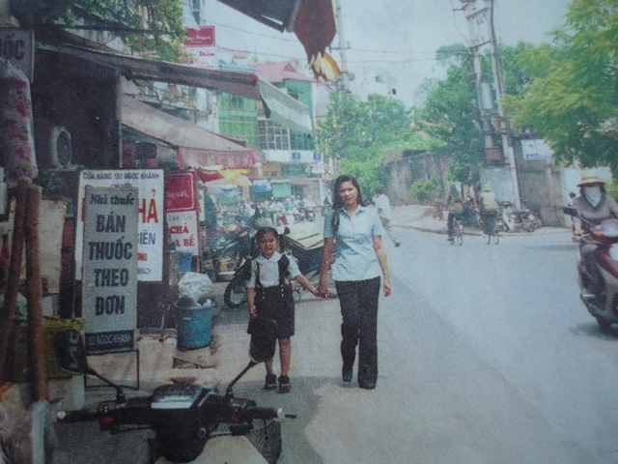
An toàn giao thông
Bài 4: Đi bộ và qua đường an toàn
Hoạt động 1
Quan sát tranh và nêu hành vi Đúng –Sai:

Slide 7
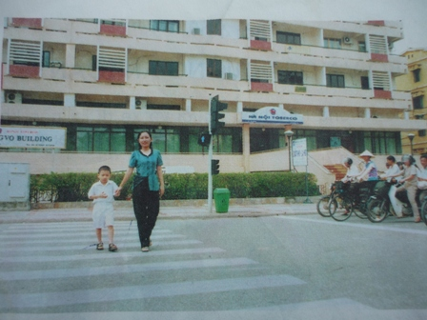
An toàn giao thông
Bài 4: Đi bộ và qua đường an toàn
Hoạt động 1
Quan sát tranh và nêu hành vi Đúng –Sai:

Slide 8
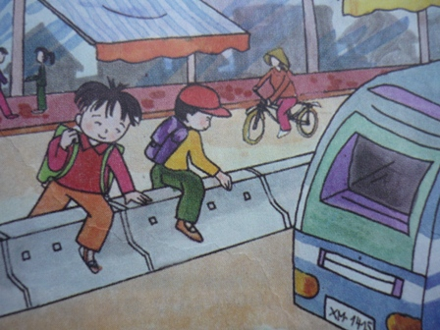
An toàn giao thông
Bài 4: Đi bộ và qua đường an toàn
Hoạt động 1
Quan sát tranh và nêu hành vi Đúng –Sai:

Slide 9
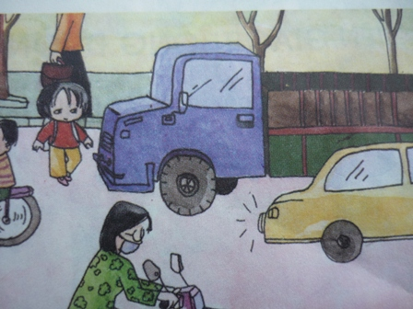
An toàn giao thông
Bài 4: Đi bộ và qua đường an toàn
Hoạt động 1
Quan sát tranh và nêu hành vi Đúng –Sai:

Slide 10
An toàn giao thông
Bài 4: Đi bộ và qua đường an toàn
Hoạt động 2
Một số hình ảnh về An toàn giao thông.

Slide 11
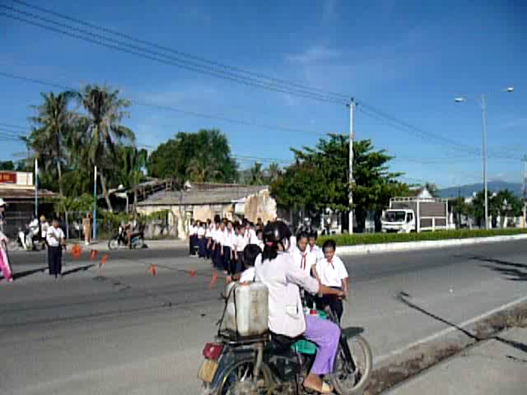

Slide 12
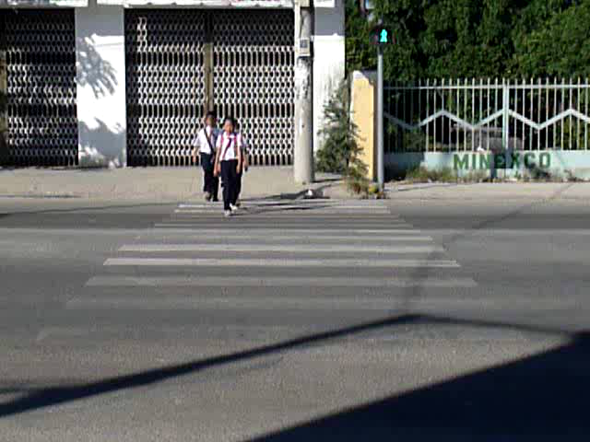

Slide 13
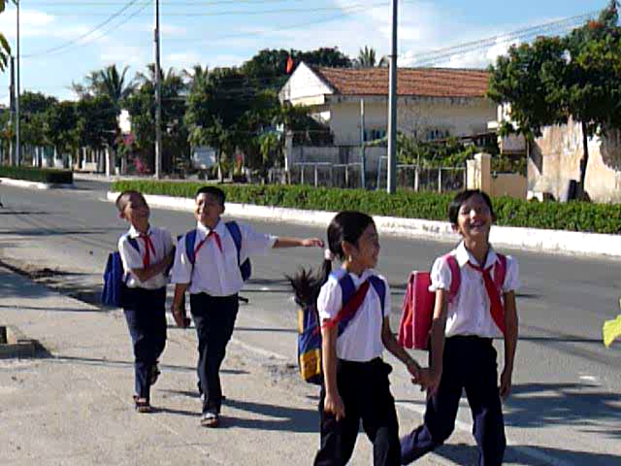

Slide 14
